Slide 1
LOGO
习惯性焦虑
贵州省第一强制隔离戒毒所 袁灵

Slide 2
你在焦虑什么？
Knowyourself在2019年对年轻人的调研时发现：
28.01%的人处于高焦虑水平；
65.35%的人处于中等焦虑水平。
《中国经济生活大调查》对4万人做了“职场人焦虑”调研。
职场危机 住房压力 教育内卷 健康隐患

Slide 3
焦虑的根源
压力管理
失常
控制欲作祟
心理因素
讨好型人格的牺牲

Slide 4
焦虑的根源
遗传因素
人的第十七对染色体上有一个叫SERT的基因，这个基因短的人更可能患上焦虑症，这类人更加敏感,更容易受外界的影响，焦虑的概率比别人高。
焦虑是一种偏离正轨的敏感，如果成长过程中敏感特性没有被妥善关注和处理，父母也不知道如何引导孩子度过这些情绪化时，敏感情绪最终会变成焦虑。

Slide 5
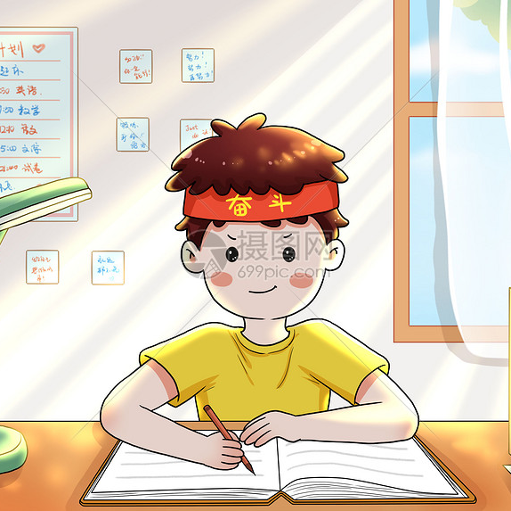
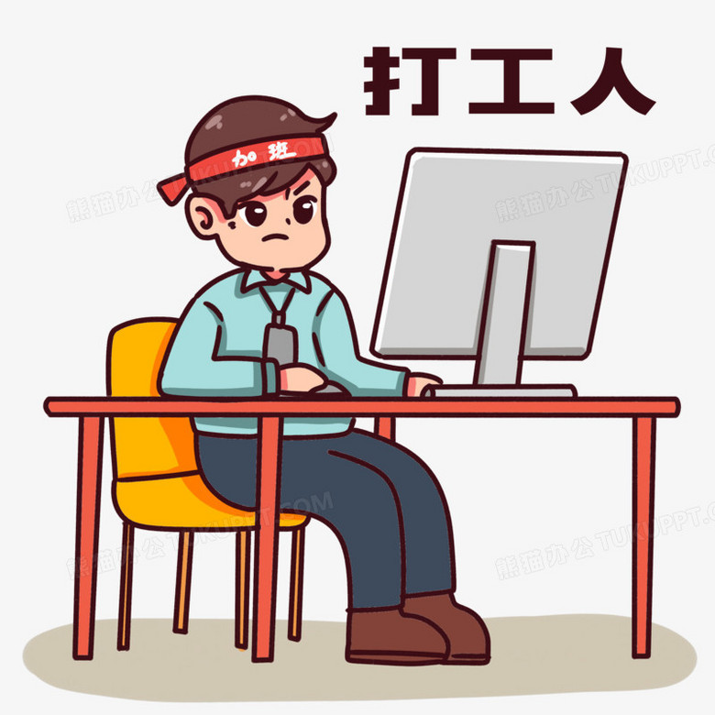
解决当下问题
焦虑的根源
即时回馈环境
延时回馈环境
进化优势

Slide 6
焦虑的根源
未来的不确定性，在当下形成了一种“时间错位”，困扰着我们的大脑。

Slide 7
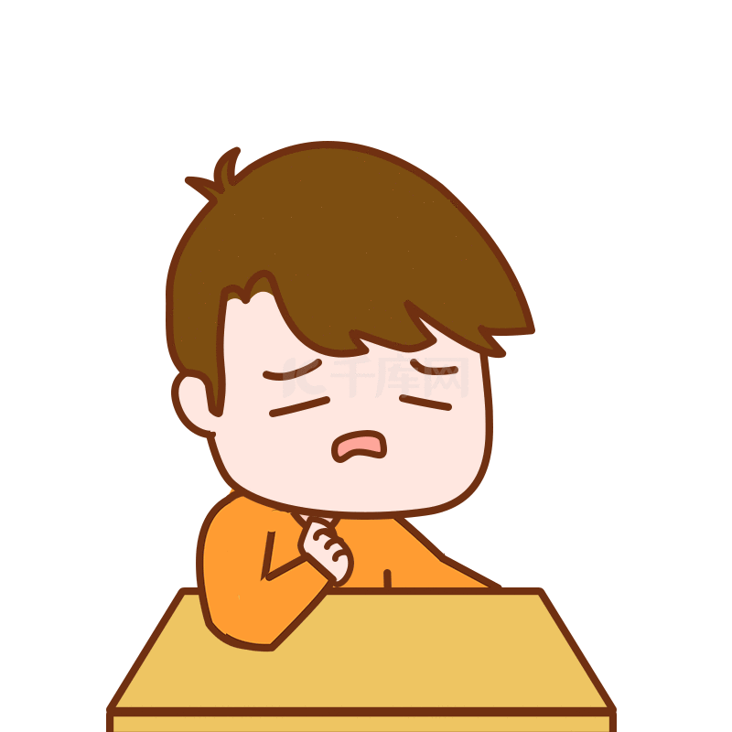
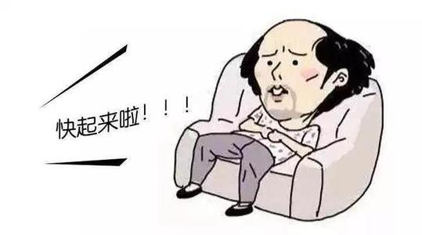
焦虑的根源

Slide 8
如何自救？

Slide 9
如如 何 自 救
自救
暴露疗法
克服习惯性回避
反复接触让你焦虑的事务和场景
消除作用
刺激反应减弱
意识到刺激并不能伤害自己

Slide 10
最坏的结果
客户终止合作
在精神病院走完凄惨的一生
老板炒了我
找不到新工作
得了抑郁症住进了医院
老婆不要我了

Slide 11
备选结果
我找到了新工作
积极治疗抑郁症
客户让我修改方案
一
二
三
四
五
六
老板罚了我薪水
老婆没有离开我
康复并重新生活

Slide 12
如何自救
接受焦虑
把自己的想法告诉他人
用输出方式感受
正念冥想法
静
松
松静入定法
通过记录的方式写下来

Slide 13
谢谢大家！

